Slide 1
치킨의 수도,
더 오래 머무는 도시로
중간 발표 · 프롬프트 파티즈
대구 치킨 관광자원을 활용한 체류형 관광상품 기획 AI
2026. 10.30
Notes:
오늘은 주제를 바꾼 이후 왜 이 주제인지, 어떤 근거로 여기까지 왔는지를 설명합니다.

Slide 2
대구의 치킨 관광자원을 지역 콘텐츠와 엮고, AI로 관광객 유형에 맞는 체류형 상품을 기획해 대구 관광객의 체류시간을 늘린다
우리의 주제
무엇을
무엇과
어떻게
목표
치킨 관광자원
야간·문화·체험 콘텐츠
AI 기반 상품 기획
체류시간 확대
치맥페스티벌, 닭똥집골목, 정부 선정 음식관광 콘텐츠
관광객 유형별 체류형 관광상품을 반복해서 기획
방문을 더 긴 지역 경험으로 연결
골목 탐방, 야경, 지역 문화 체험
Notes:
한 문장으로 말하면 이렇습니다. 대구가 이미 가진 치킨 관광자원을 야간, 문화, 체험 콘텐츠와 엮고, AI로 관광객 유형에 맞는 상품을 기획해서 대구 관광객이 더 오래 머물게 하자는 것입니다. 이제 왜 이 주제인지, 큰 흐름에서부터 차례로 설명하겠습니다.

Slide 3
큰 흐름에서 대구 치킨까지 좁혀 갑니다
발표 흐름
01
02
03
04
05
06
여행 트렌드
정책 흐름
대구 현황
왜 치킨인가
벤치마킹
방향과 AI 구성(안)
음식은 여행의 핵심 활동
지역 콘텐츠와 야간관광
방문은 늘고 체류는 줄었다
대구가 쌓아온 자산
국내·해외 사례
체류형 상품

Slide 4
음식은 국내외 여행자의 핵심 활동이다
01 · 여행 트렌드
국내 여행 중 음식관광 참여율
81.6%
65.6%
60.2%
61.7%
방한 외국인 참여 활동 1위 '식도락'
7.9%
음식 때문에 여행지를 고른 비율 → 음식 하나보다 다른 경험과 결합해야 한다
2023
2024
2025
출처: 문화체육관광부 「2025 국민여행조사」(보고서 92·129쪽, KOSIS) · 한국관광공사 「2025 외래관광객조사」
Notes:
국내 여행자의 음식관광 참여율은 3년 연속 올라 2025년 65.6%입니다. 방한 외국인의 활동 1위도 식도락입니다. 다만 음식 때문에 여행지를 고르는 비율은 7.9%라서, 음식 하나만으로 사람을 부르기보다 다른 경험과 엮어야 한다는 점이 출발점입니다.

Slide 5
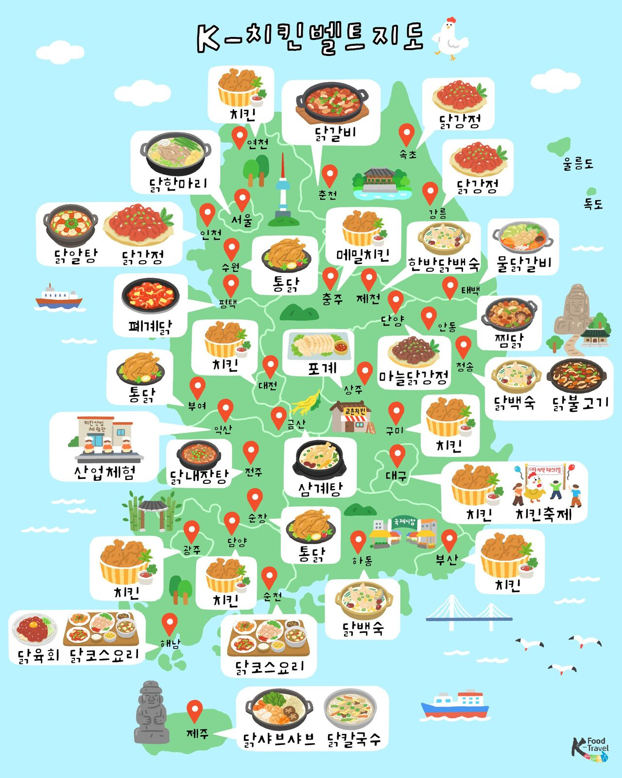
정부와 대구시는 지역 고유 콘텐츠와 야간관광을 키운다
02 · 정책 흐름
문체부
대구공항권(대구–경주–안동) 등 5대 관광권에서 "그 지역에 가야만 체험할 수 있는 콘텐츠" 육성
농식품부
K-미식벨트(2032년까지 30곳)와 K-치킨벨트로 지역 음식을 관광 콘텐츠로
대구시
체류형 관광도시를 목표로 '야간·체험형 콘텐츠 확대'를 과제로 제시
K-치킨벨트 지도 (농림축산식품부)
출처: 정책브리핑(2026.9.10, 지방공항 중심 5대 관광권) · 정책브리핑(2026.3.19, K-치킨벨트) · 머니투데이(2026.1.6) · 경북일보(2026.2.1)
Notes:
정책도 같은 방향입니다. 문체부는 대구공항권을 포함한 5대 관광권에서 그 지역에 가야만 할 수 있는 체험을 키우고, 농식품부는 미식벨트와 치킨벨트로 지역 음식을 관광 콘텐츠로 만들고 있습니다. 대구시도 체류형 관광도시를 목표로 야간·체험형 콘텐츠 확대를 과제로 꼽았습니다. 참고로 대구시의 1박 인센티브는 외국인 단체관광객 대상 사업입니다.

Slide 6
대구의 평균 체류시간은 2022년 대비 감소한 것으로 나타났다
03 · 대구 현황 ①
평균 체류시간(분)
대구
전국 평균
2022 → 2025 대구
−17.2%
3,404
전국 평균 −9.3%
2,754
2,847
2,730
2,819
2,534
2,374
2,499
2025년 소폭 회복(+3.3%). 참고: 부산 −12.6%, 광주 −18.9%
해석 주의 산정 방식(포함 방문자·숙박 여부)을 확인하지 못해, 관광객 유형별 체류 패턴을 추가 분석할 예정
2022
2023
2024
2025
출처: 한국관광데이터랩 평균 체류시간(분), 외지인 방문자 기준 · 산정 기준(숙박 포함 여부)은 데이터랩에 기재되지 않음
Notes:
한국관광데이터랩의 외지인 방문자 기준으로 대구의 평균 체류시간은 2022년 대비 감소한 것으로 나타났습니다. 2022년 3,404분에서 2025년 2,819분으로 17.2%, 같은 기간 전국 평균은 9.3% 줄었습니다. 다만 해당 지표의 산정 방식에 따라 해석에 주의가 필요하며, 향후 관광객 유형별 체류 패턴을 추가 분석할 계획입니다. (질문 대비: 2,819분은 약 47시간으로 당일 관광객 기준보다 길어서, 숙박 방문자나 여러 날 머문 방문자가 포함됐을 수 있습니다. 데이터랩에 산정 기준이 기재돼 있지 않아 확인 중입니다.)

Slide 7
사람은 더 오고, 밤에도 쓰지만, 머무는 시간은 줄었다
03 · 대구 현황 ②
외지인 소비 중 야간관광 소비 비율 (2025)
27.71%
외지인 순 방문자 2022 → 2025
대구
+17.7%
부산
27.80%
광주
26.98%
7,214만 명 → 8,492만 명
대전
26.85%
외지인 소비의 약 28%가 이미 야간에. 부산과 비슷하고 광주·대전보다 조금 높다
→ 과제는 사람을 더 데려오는 것이 아니라 방문을 더 긴 체류 경험으로 연결하는 것
출처: 한국관광데이터랩 순 방문자 수(외지인, 이동통신 기반) · 야간관광 소비 비율(연간)
Notes:
외지인 방문객은 3년 사이 17.7% 늘었고, 외지인 소비의 약 28%는 이미 야간에 일어납니다. 그런데 체류시간은 줄었습니다. 그래서 대구의 과제는 사람을 더 데려오는 것보다 방문을 더 긴 경험으로 연결하는 것입니다. 야간 소비가 있다는 건 야간 수요가 충분하다는 뜻이 아니라, 다른 경험과 연결할 기반이 있다는 정도로 해석합니다.

Slide 8
대구 관광객의 체류시간 확대
목표
3시간 머물던 관광객이 저녁까지 8시간 머문다면, 숙박하지 않아도 목표에 부합한다
수단 ①
수단 ②
야간 체류 확대
숙박 연계
당일 관광객의 저녁 이후 체류를 늘린다
일부 관광객의 체류를 숙박으로 이어준다
그렇다면, 대구가 이미 가진 자원 중 무엇을 활용할 수 있을까?
Notes:
목표는 체류시간 확대입니다. 숙박은 그 수단 중 하나입니다. 당일 관광객이 저녁까지 머물게 하는 것도 목표에 맞습니다. 그럼 새로운 자원을 만들기보다, 대구가 이미 가진 자원 중 무엇을 쓸 수 있을지가 다음 질문입니다.

Slide 9
대구가 오랫동안 쌓아온 치킨 관광자산
04 · 왜 치킨인가
① 축적된 관광 인지도
② 지역 고유 관광자원
③ 야간관광 연계 가능성
115만 명
1972년~
저녁·야간 문화
2025 치맥페스티벌 방문객. 2013년부터 13년째
평화시장 닭똥집골목. 정부 선정 음식관광 콘텐츠
치맥을 야간 명소 및 지역 체험과 연계할 가능성
→ 축제의 관심을 축제 기간 밖으로
→ 먹거리를 넘어 골목·문화 체험으로
→ 저녁 식사에서 야간 명소·체험으로
해외 22개국 소비자가 가장 선호하는 한식 1위도 한국식 치킨(14%)
출처: 대구시(치맥페스티벌 빅데이터 분석, 2025) · 정책브리핑 · 농식품부·한식진흥원 해외 한식 소비자 조사(2025.11)
Notes:
치킨을 고른 이유는 세 가지입니다. 13년간 쌓인 치맥페스티벌의 인지도, 1972년부터 이어진 닭똥집골목 같은 지역 고유 자원, 그리고 저녁 문화인 치맥을 야간 명소와 지역 체험으로 이어갈 수 있다는 점입니다. 앞에서 본 야간 소비 비율은 대구 전체 수치라 치킨의 근거로 쓰지 않았습니다. 치킨이 실제로 체류시간을 늘리는지는 아직 입증되지 않았고, 우리가 검증할 가설입니다.

Slide 10
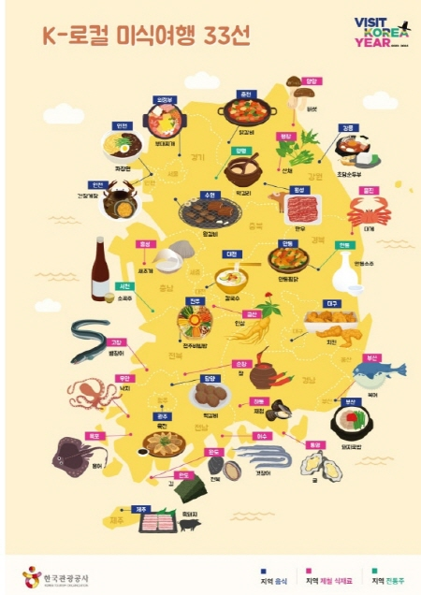
정부도 대구 치킨을 관광자원으로 인정했다
04 · 왜 치킨인가
2024.7 · 문체부·한국관광공사
국가대표 음식관광 콘텐츠 33선에 대구 치킨
정책브리핑: "대한민국 치킨의 수도, 대구"
2026.6 · 농식품부
K-치킨벨트 명소 30곳에 평화시장 닭똥집골목
2026 · 문체부
치맥페스티벌, 대구 유일의 문화관광축제 · 예비 글로벌축제
국비 2억 5천만 원 추가 지원
K-로컬 미식여행 33선 (한국관광공사)
출처: 문체부 보도자료(2024.7.10) · 정책브리핑 · 헤럴드K(2026.6.28) · 헤럴드K(2026.3.14) · 중앙이코노미뉴스
Notes:
정부도 대구 치킨을 관광자원으로 인정했습니다. 2024년 국가대표 음식관광 콘텐츠 33선에 대구 치킨이 들어갔고, 2026년 K-치킨벨트 명소에 평화시장 닭똥집골목이 선정됐습니다. 치맥페스티벌은 대구의 유일한 문화관광축제이자 2026년 예비 글로벌축제입니다.

Slide 11
지역 음식과 축제를 체류형 경험으로 만든 사례
05 · 벤치마킹
국내
춘천 K-치킨벨트
국내
안동 전통주 벨트
닭갈비 + 막국수 + 전통주 + 관광을 묶은 열차 상품. 당일형 210명(6.7만~8.5만 원), 1박 2일형 회차당 30명(22.4만 원~)
팝업열차 전 회차 조기 마감, 1박 2일 상품 '안동 더 다이닝' 전 회차 매진
해외
뮌헨 옥토버페스트
해외
요코하마 라멘·컵누들 박물관
16일 축제에 2026년 약 740만 명. 축제 밖에서도 연중 운영하는 맥주홀과 박물관
어디서나 먹는 라면을 역사와 체험으로 만들어, 그 도시에 가야 할 이유로 바꿨다
시사점 음식 + 체험 + 숙박 상품에는 수요가 있고, 흔한 음식도 '그 도시만의 경험'이 될 수 있다
출처: 파이낸셜뉴스(2026.9.8) · 세계일보(2026.9.9) · 헤럴드K(2025.11.30) · 뮌헨시 옥토버페스트 공식 통계 · 해외 시설 운영 현황은 추가 확인 필요
Notes:
국내에서는 같은 K-미식벨트 사업의 춘천과 안동 상품이 있습니다. 음식과 체험, 숙박을 묶은 상품에 수요가 있다는 걸 보여주지만, 1회성이고 체류 효과는 공개되지 않았습니다. 해외에서는 옥토버페스트가 축제 밖에도 연중 시설을 운영하고, 요코하마는 흔한 라면을 체험 공간으로 만들어 도시를 찾을 이유로 바꿨습니다. 대구 치킨도 대구에서만 할 수 있는 경험을 만들면 같은 효과를 노릴 수 있습니다. (질문 대비: 성심당은 방문 인지도가 높지만 체류시간과의 관계를 원출처로 확인하지 못해 사례에서 제외했습니다.)

Slide 12
치킨 자원을 체류 경험으로 엮는 상품이 필요하다
06 · 문제와 방향
상품 ①
상품 ②
'대구에서만' 장치
야간 체류 확대형
숙박 연계형
축제 우승 메뉴
치킨 체험 → 닭똥집골목 → 치맥·야경
치킨 체험 → 야간관광 → 숙박 → 다음 날 관광
치맥페스티벌 치킨 경연 우승 메뉴를 대구에서만 1년 내내 한정 판매
당일 관광객의 체류시간 연장
숙박을 통한 체류 확대
출처: 경북일보(2026.7.1, 2026 치맥페스티벌) · 파이낸셜뉴스(춘천 K-치킨벨트)
Notes:
대구는 치킨 관련 관광자원을 보유하고 있지만, 이를 야간·문화·체험 콘텐츠와 연계한 상시 관광상품의 운영 현황은 추가 확인이 필요합니다. 치맥페스티벌의 관광상품·숙박 연계 여부도 확인할 예정입니다. 그래서 두 가지 상품 방향을 생각하고 있습니다. 당일 관광객을 저녁까지 머물게 하는 야간 체류 확대형과, 1박으로 이어주는 숙박 연계형입니다. 축제 우승 메뉴를 대구에서만 연중 판매하는 것처럼 대구에서만 할 수 있는 장치도 함께 넣습니다. 상품이 없다고 단정하지 않고 대구시와 관광재단에 확인할 예정입니다.

Slide 13
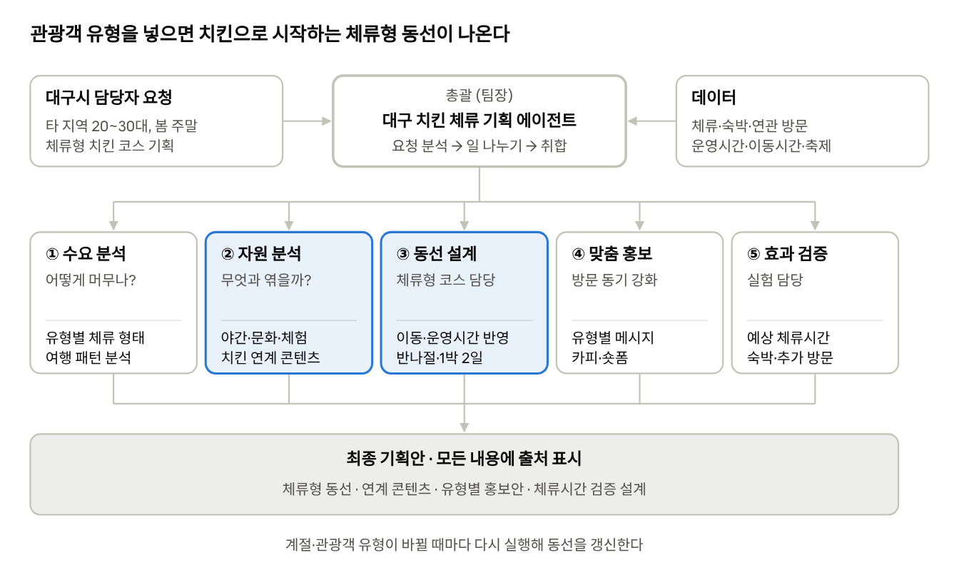
관광객 유형을 넣으면, 치킨으로 시작하는 체류형 동선이 나온다
06 · AI 에이전트 구성(안)
세부 기능과 AI가 필요한 이유, 검증 방법은 다음 발표에서 설명
Notes:
마지막으로 AI 에이전트 구성안입니다. 대구시 관광 담당자가 관광객 유형과 계절을 넣으면, 다섯 개의 에이전트가 수요 분석, 연계 자원 발굴, 체류형 동선 설계, 맞춤 홍보, 효과 검증을 거쳐 체류형 상품안을 만듭니다. 세부 기능과 검증 방법은 다음 발표에서 다루겠습니다.

Slide 14
새로운 인지도를 만드는 것이 아니라,
이미 쌓아온 치킨 관광자산으로
줄어든 체류시간을 되돌린다
정리
감사합니다

